Slide 1
Методическая копилка
Практико-ориентированные задачи на итоговой государственной аттестации в 9 классе
Материалы для подготовки учащихся

Slide 2
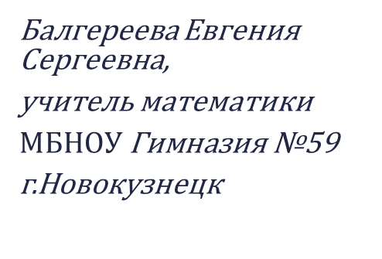
Задания 1-5
«Тарифы»
Балгереева Евгения Сергеевна,
учитель математики
$$МБНОУ \text{Гимназия №59}$$
г.Новокузнецк

Slide 3
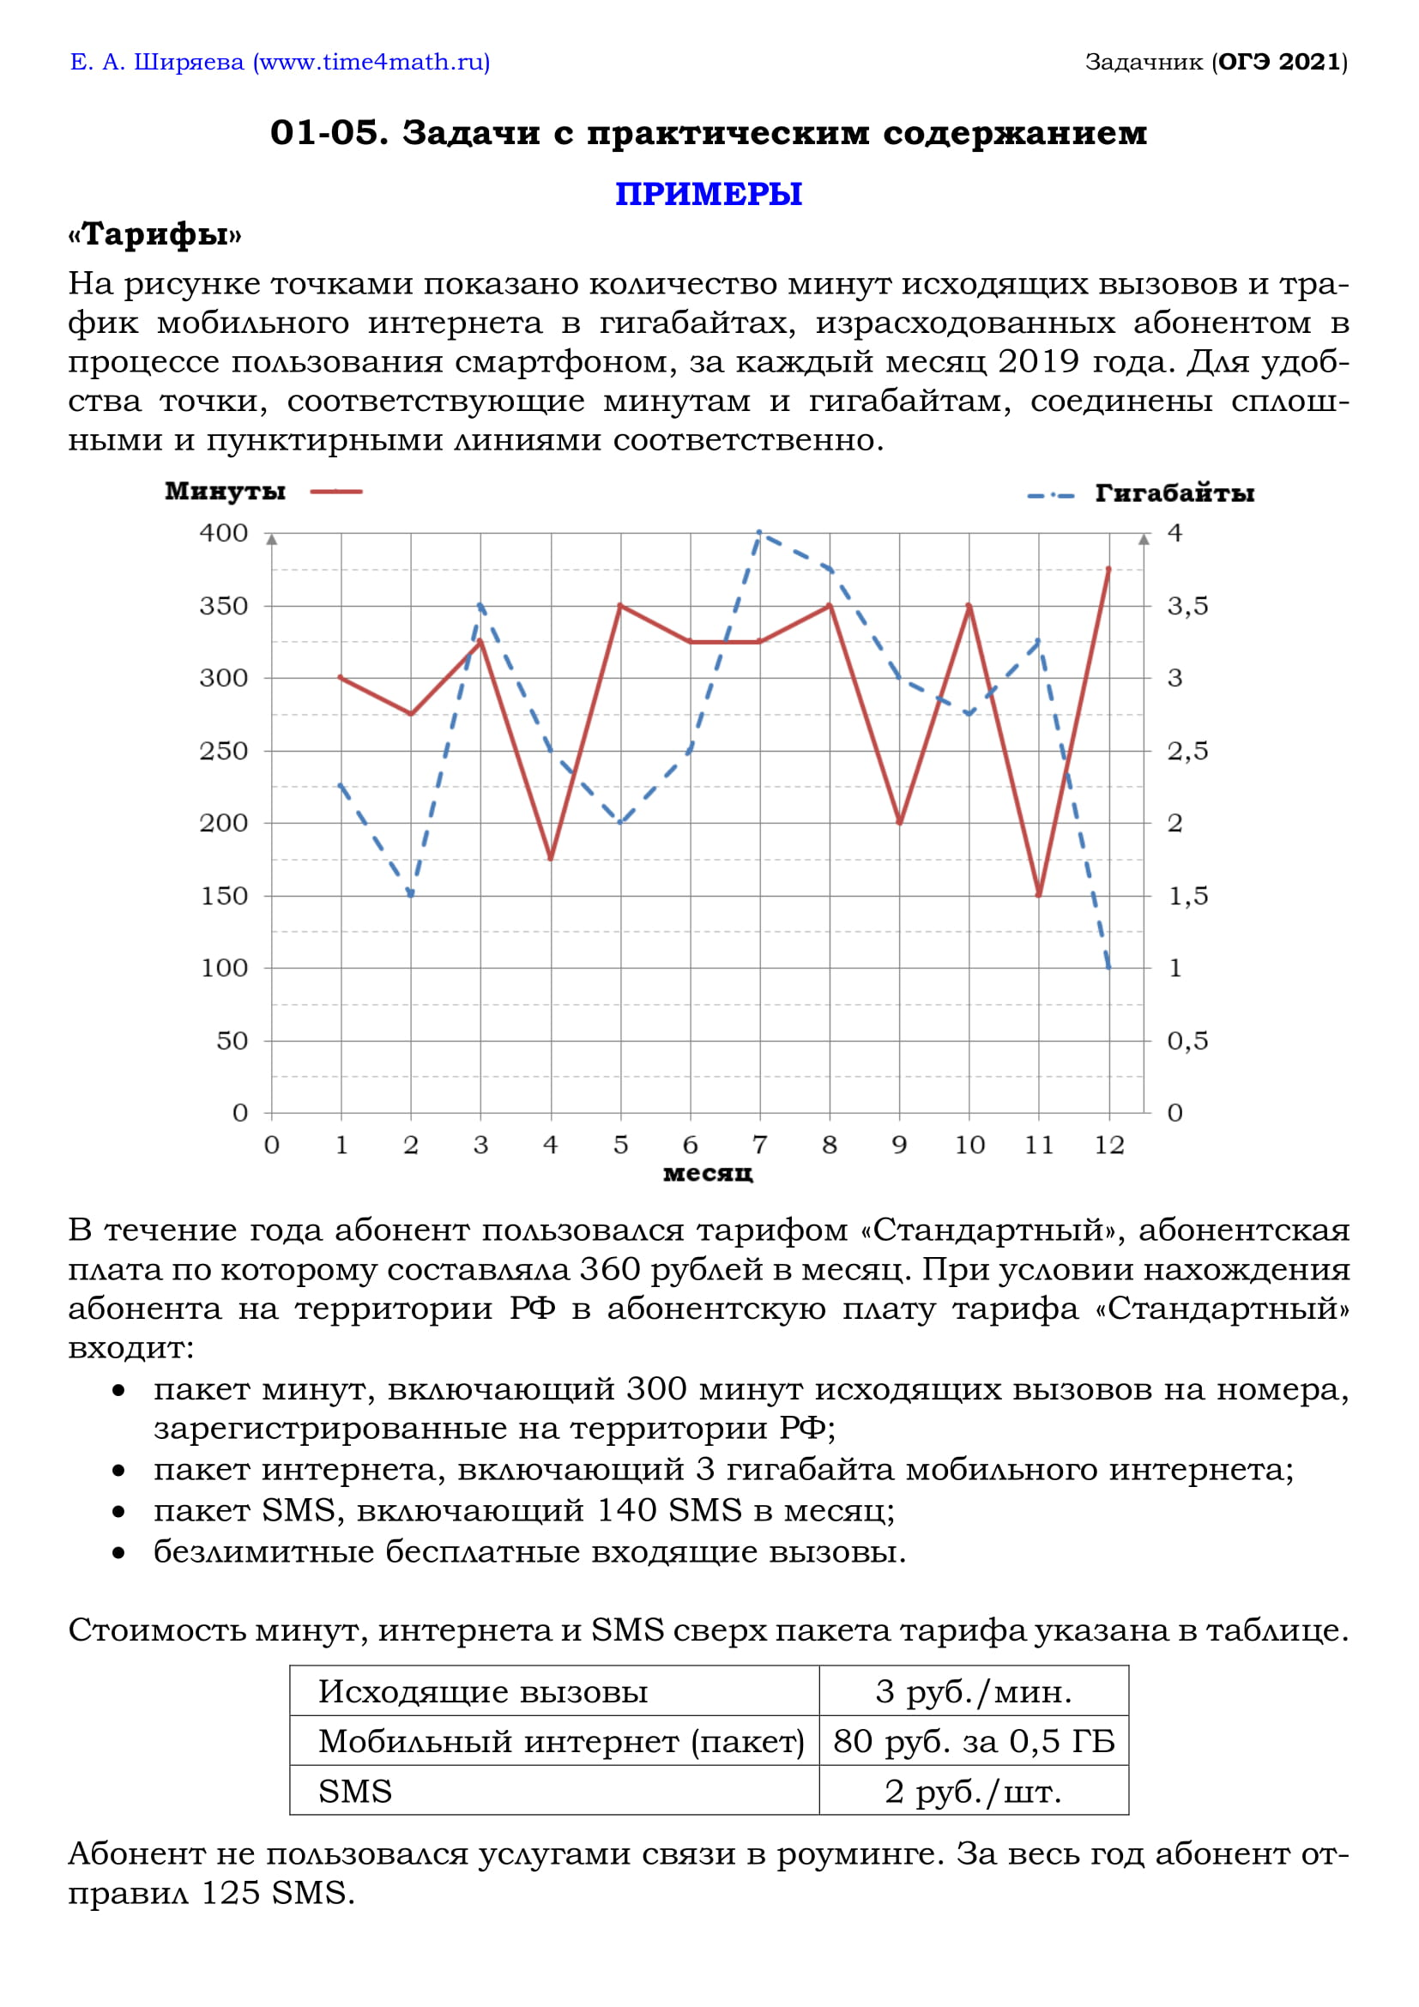

Slide 4
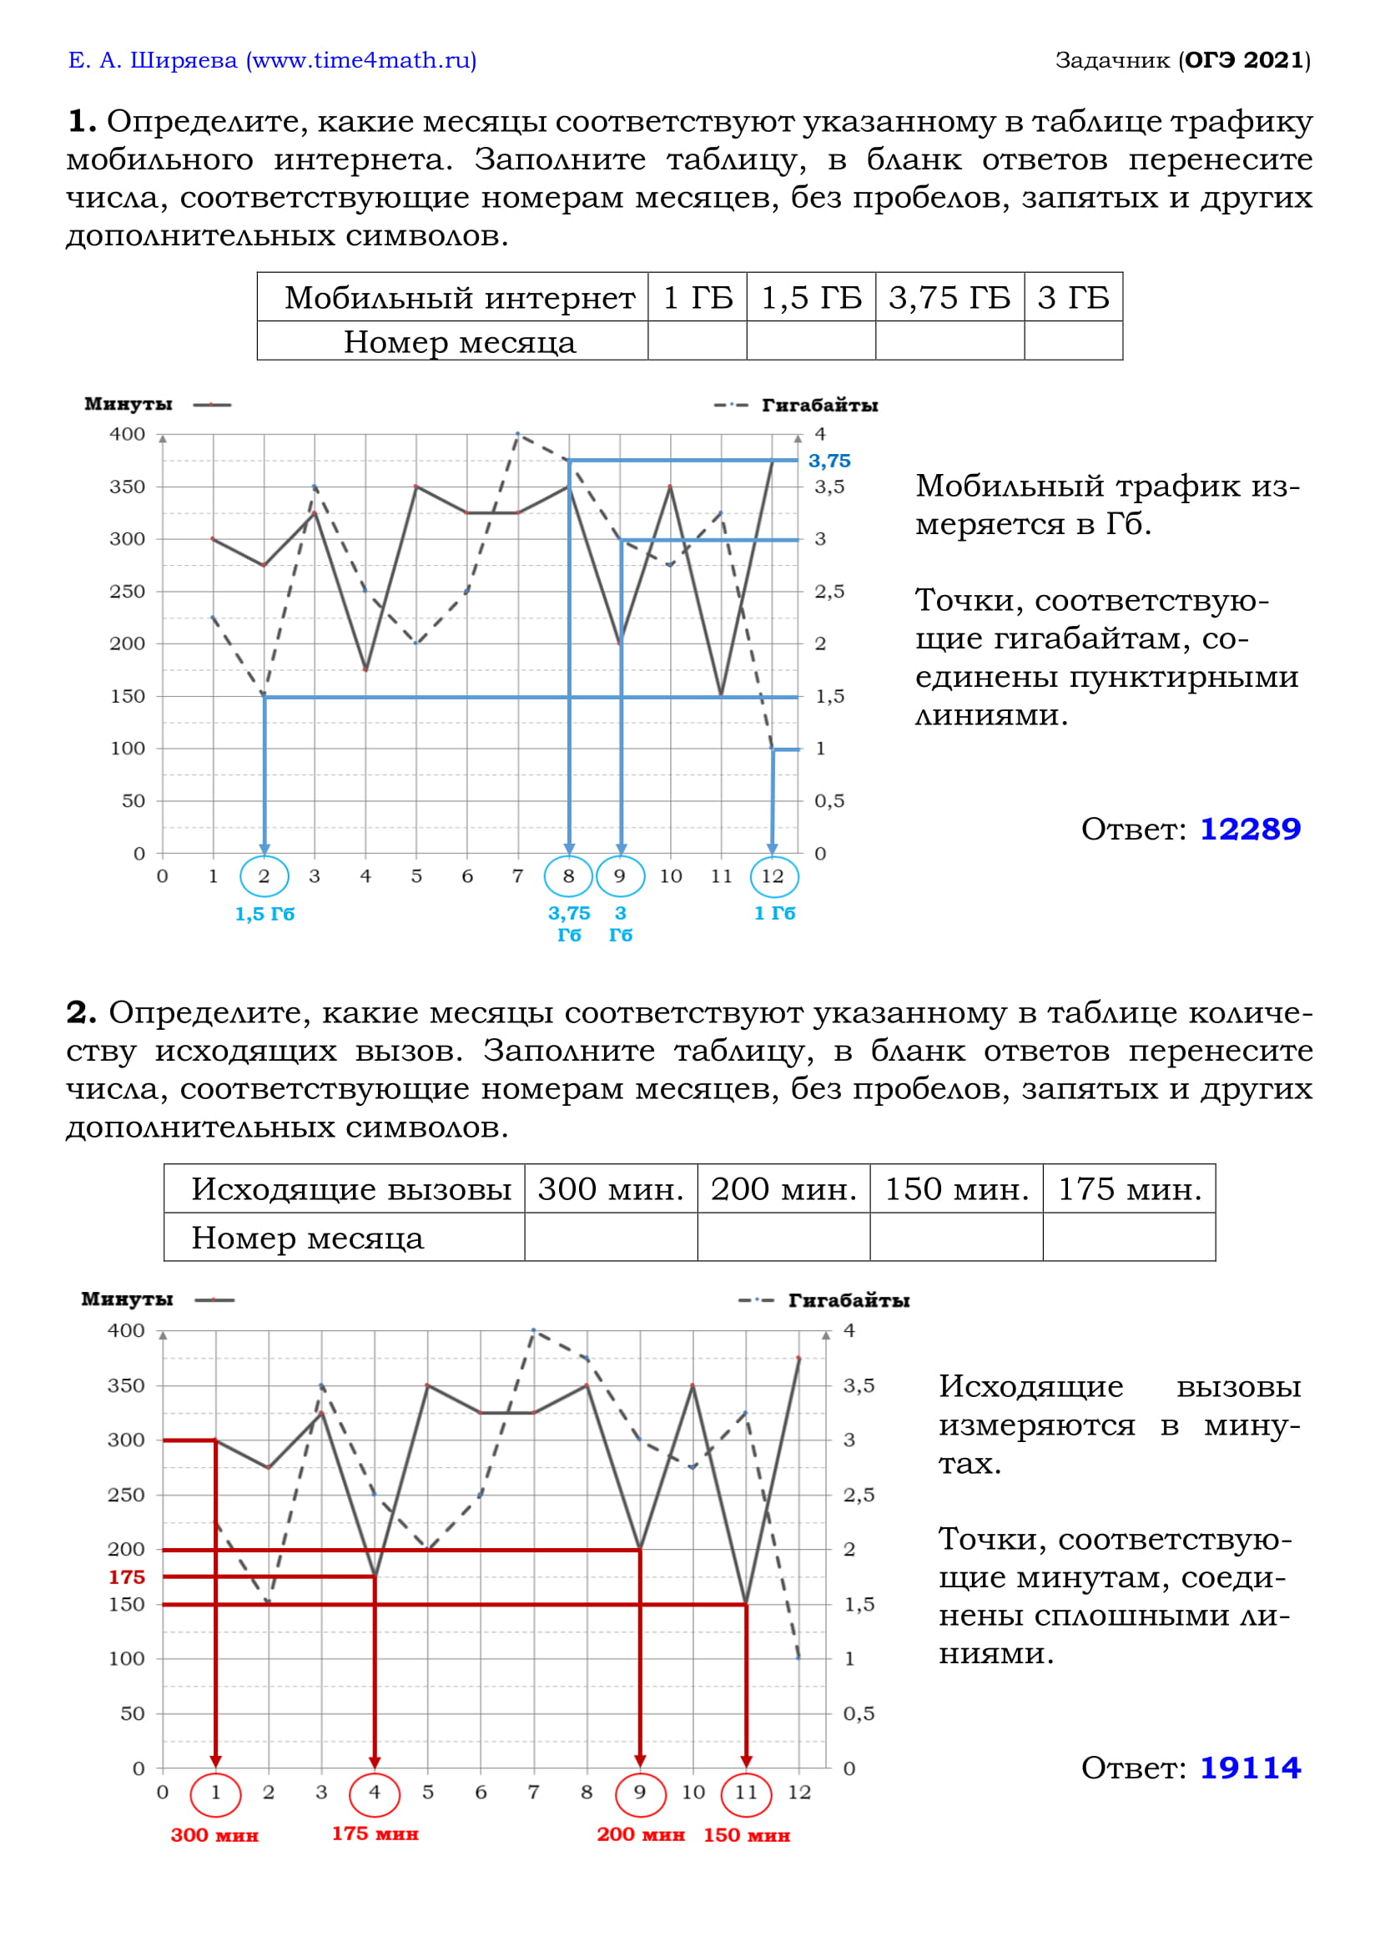
12
2
8
9
3,75
2
8
9
12
Ответ: 12289

Slide 5
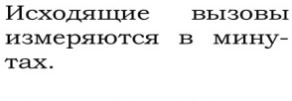
1
9
11
4
175
1
4
9
11
Ответ: 19114

Slide 6
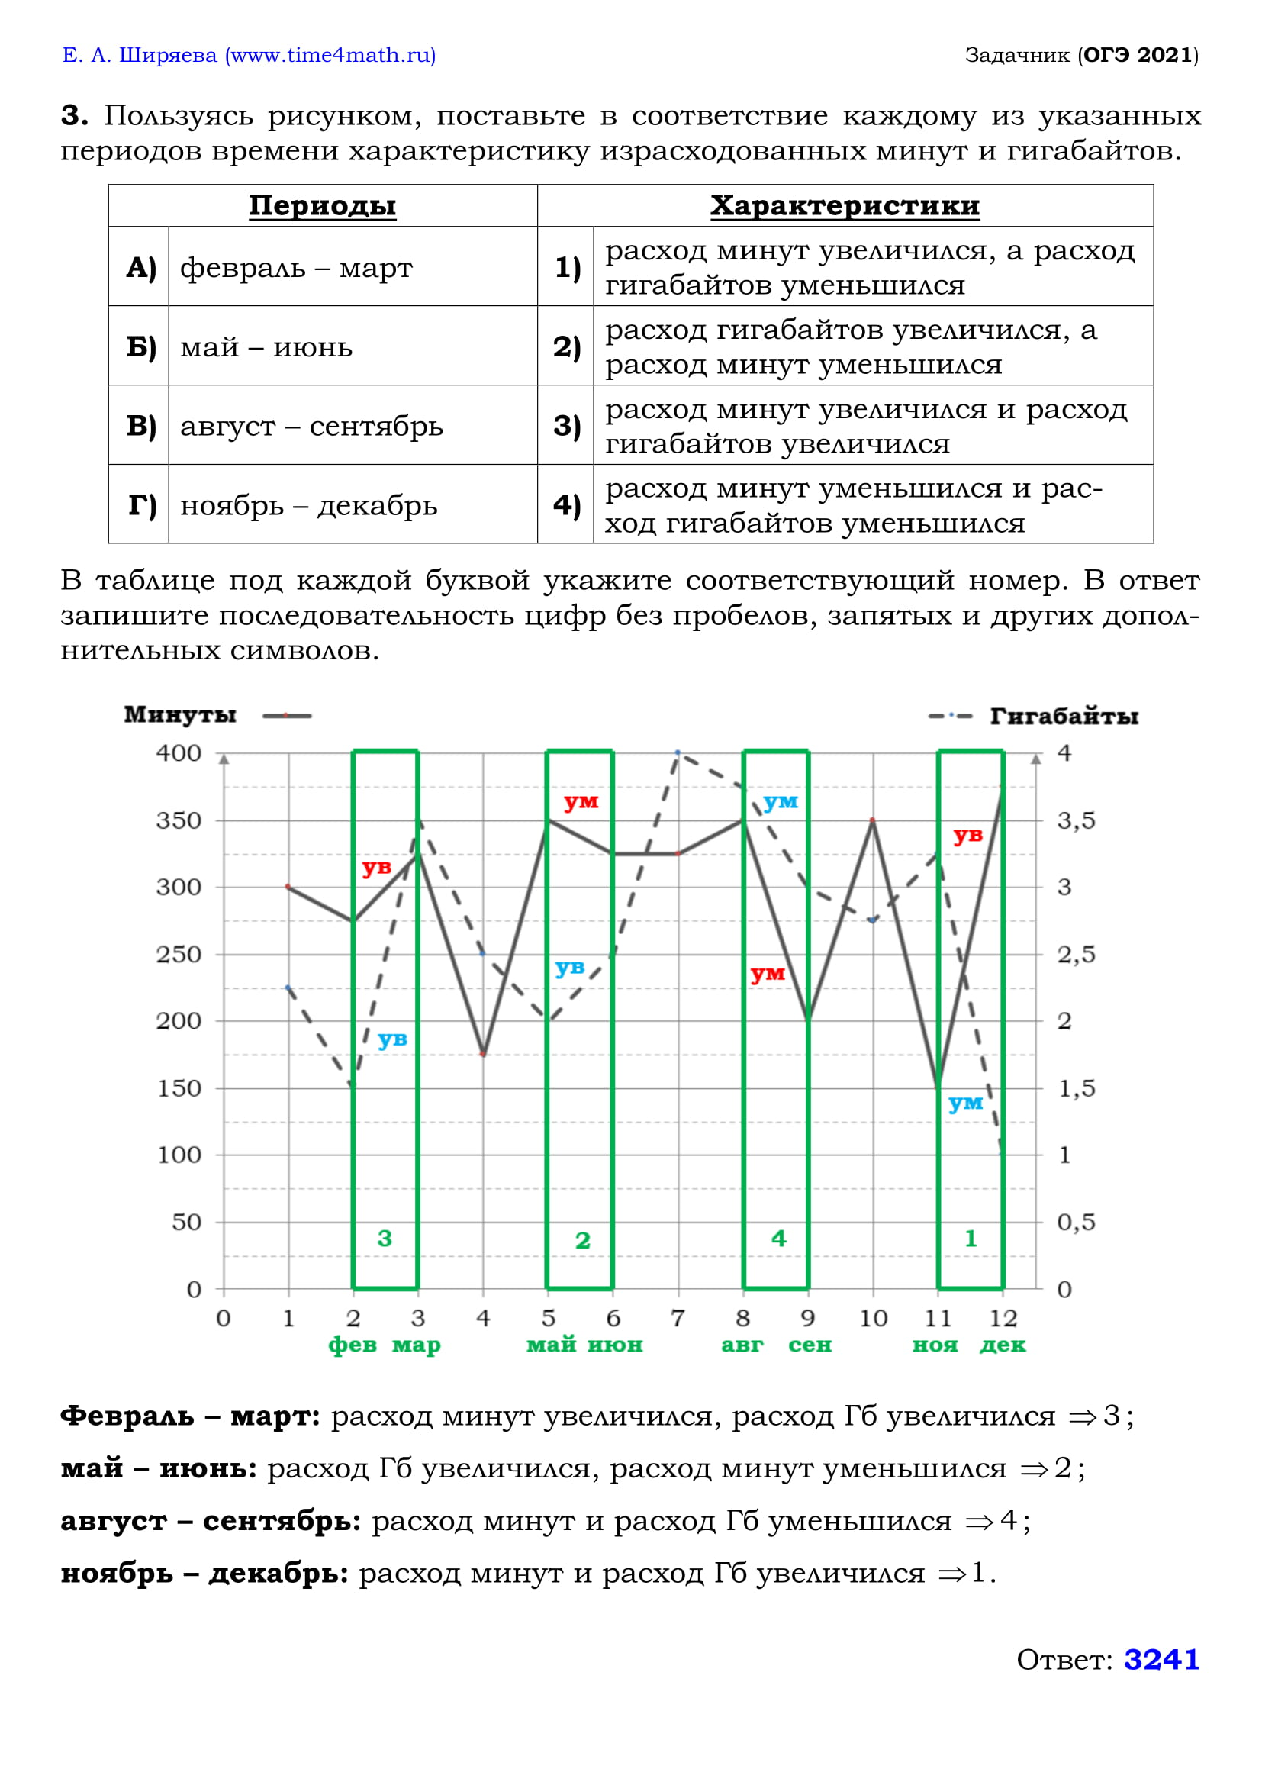

Slide 7
3
2
4
Ответ: 3241
1

Slide 8
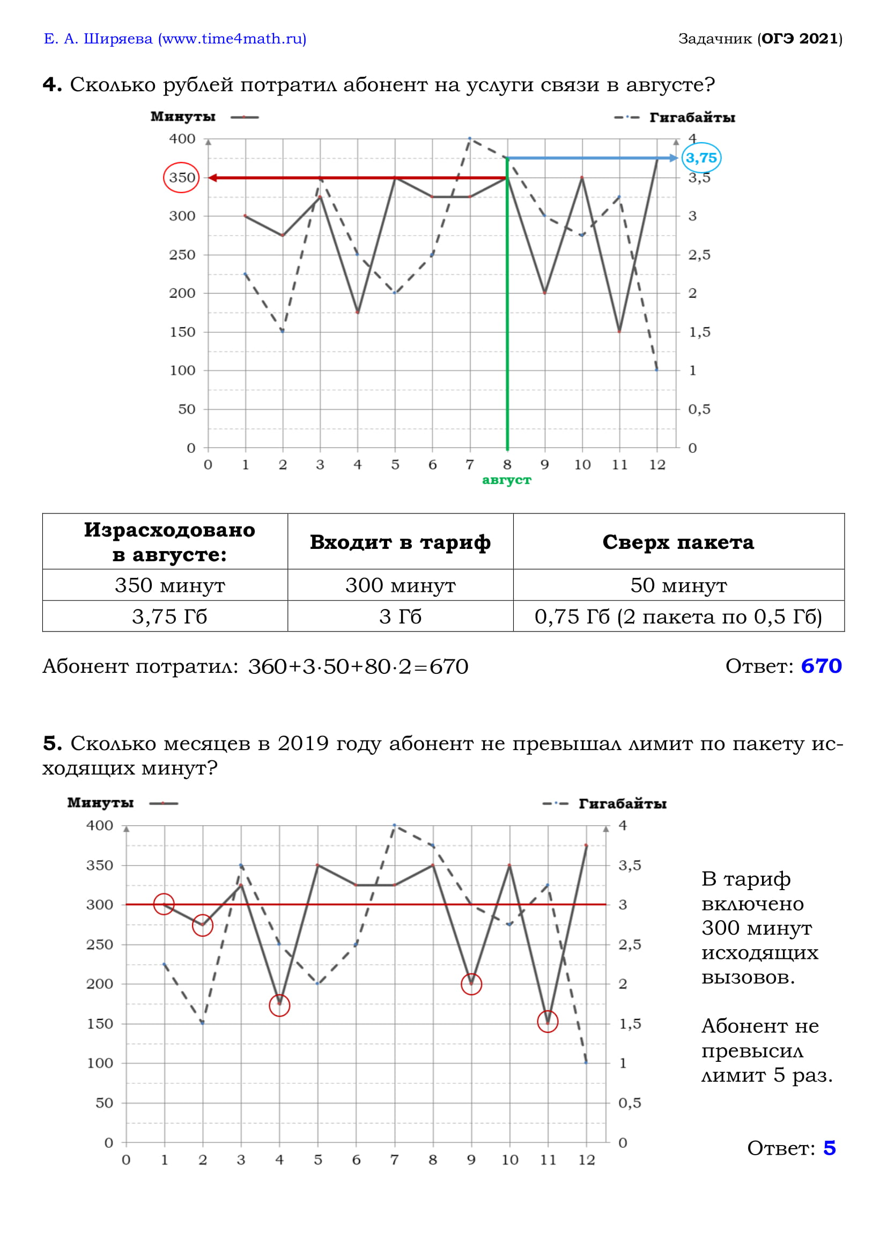
3,75
2 пакета!
Сверх плана
350-300=50(минут)
3,75 – 3 = 0,75(ГБ)
360
+3·50
+80·2
=670(рублей)
Ответ: 670

Slide 9
Ответ: 5

Slide 10
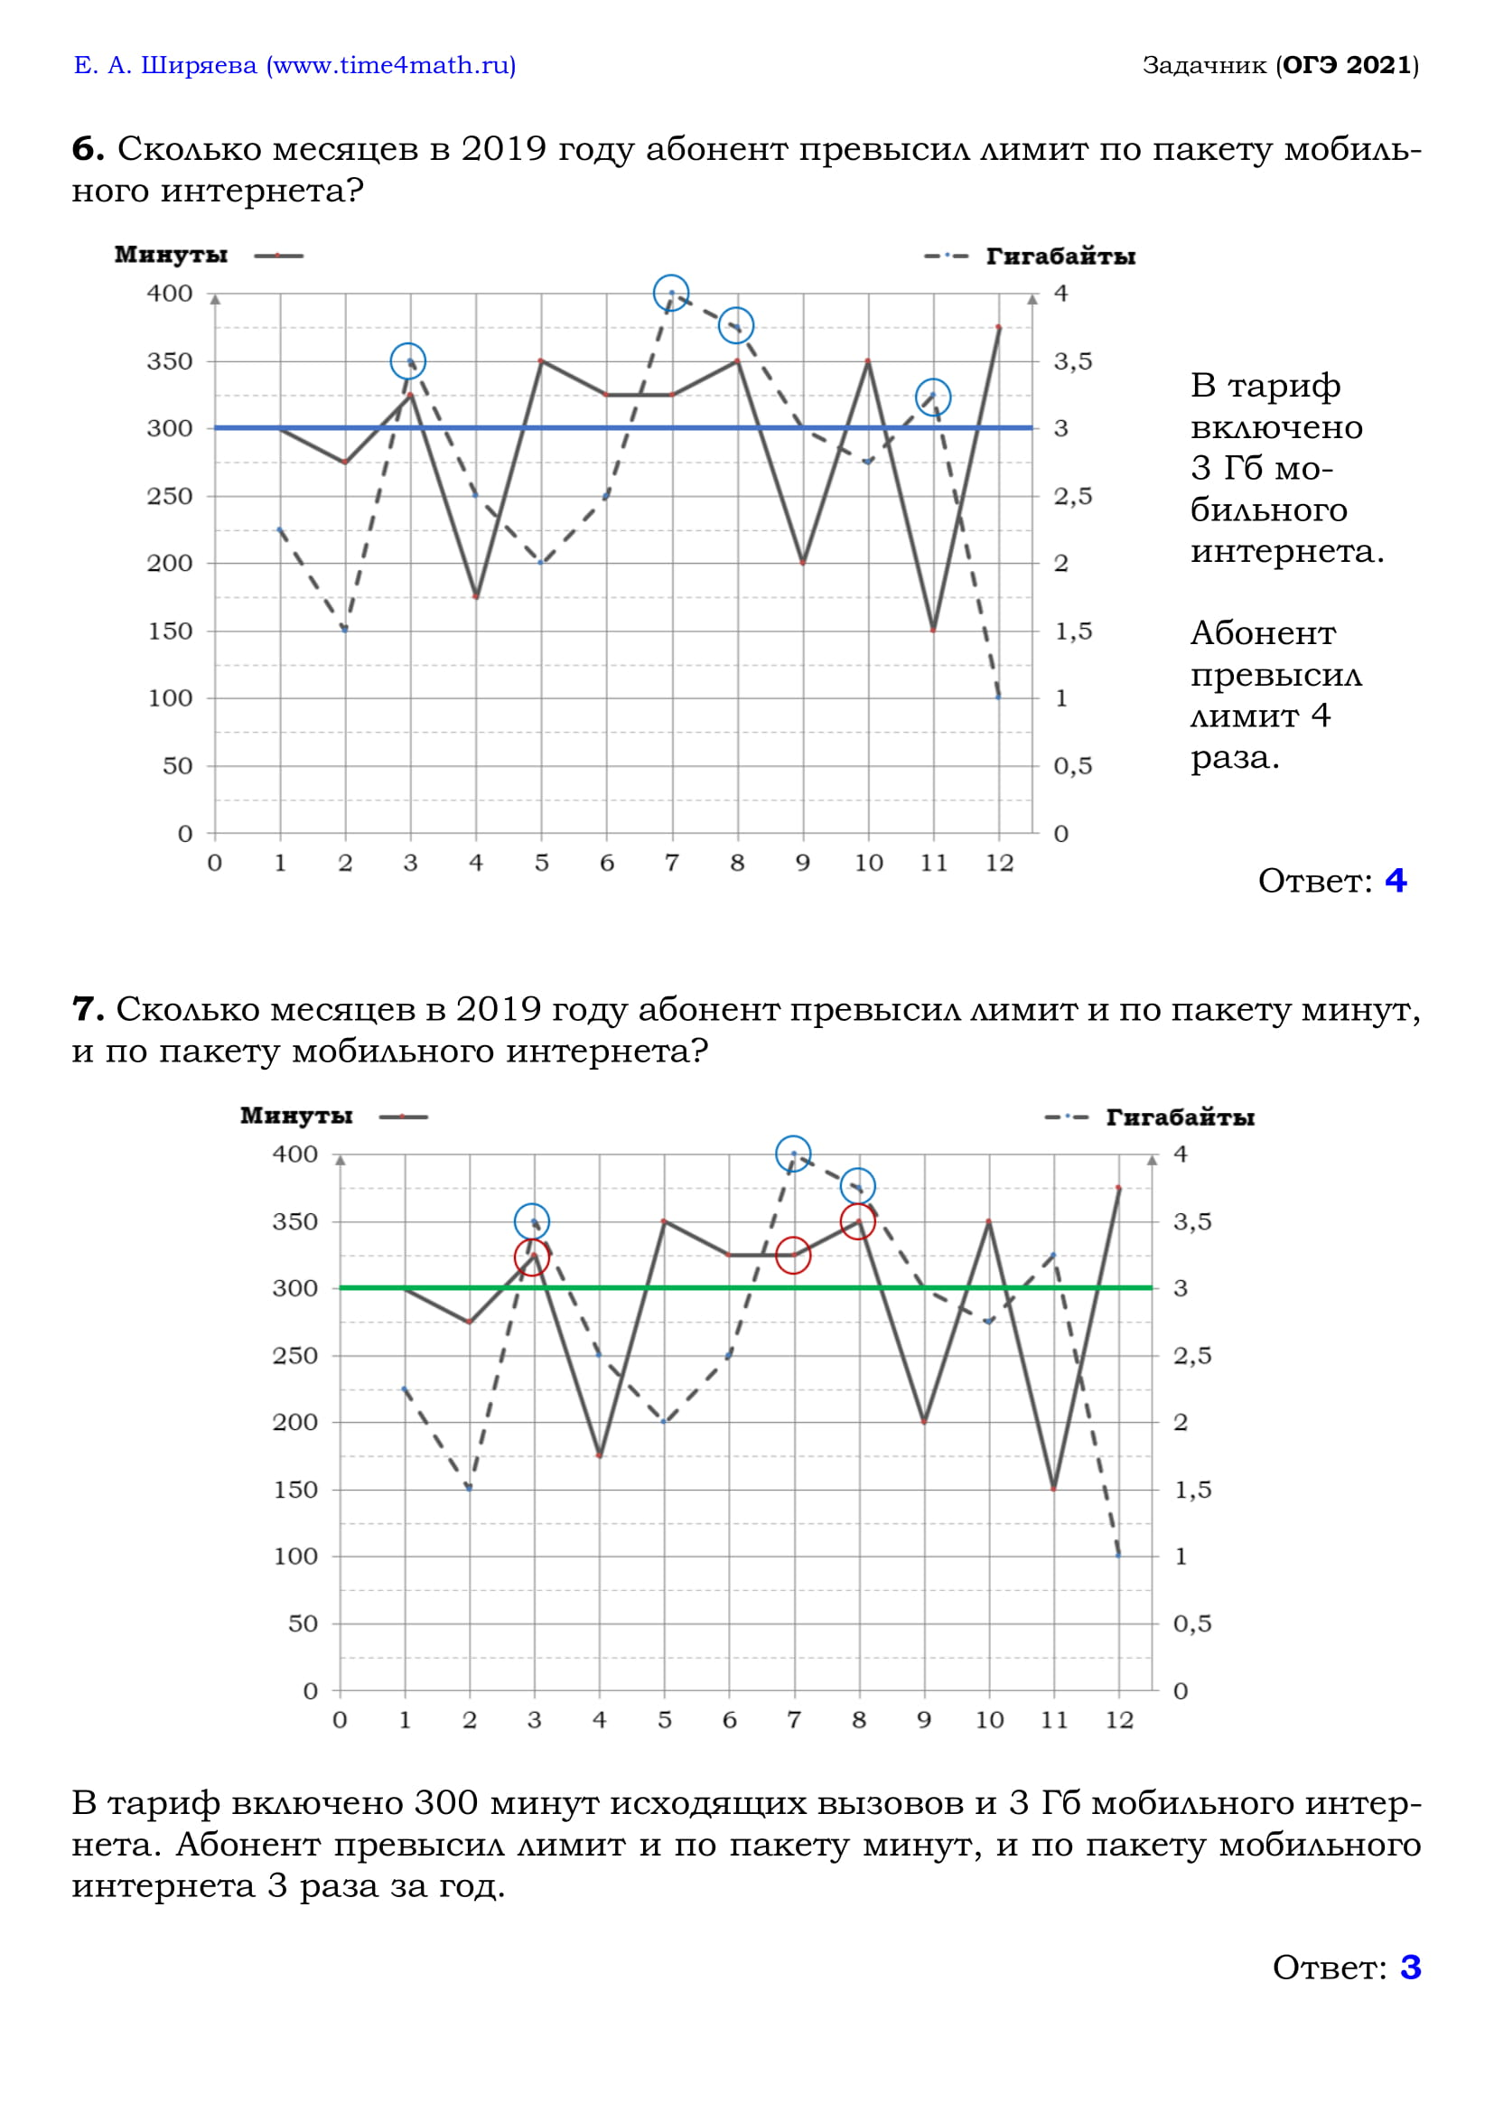
Ответ: 4

Slide 11
Ответ: 3

Slide 12
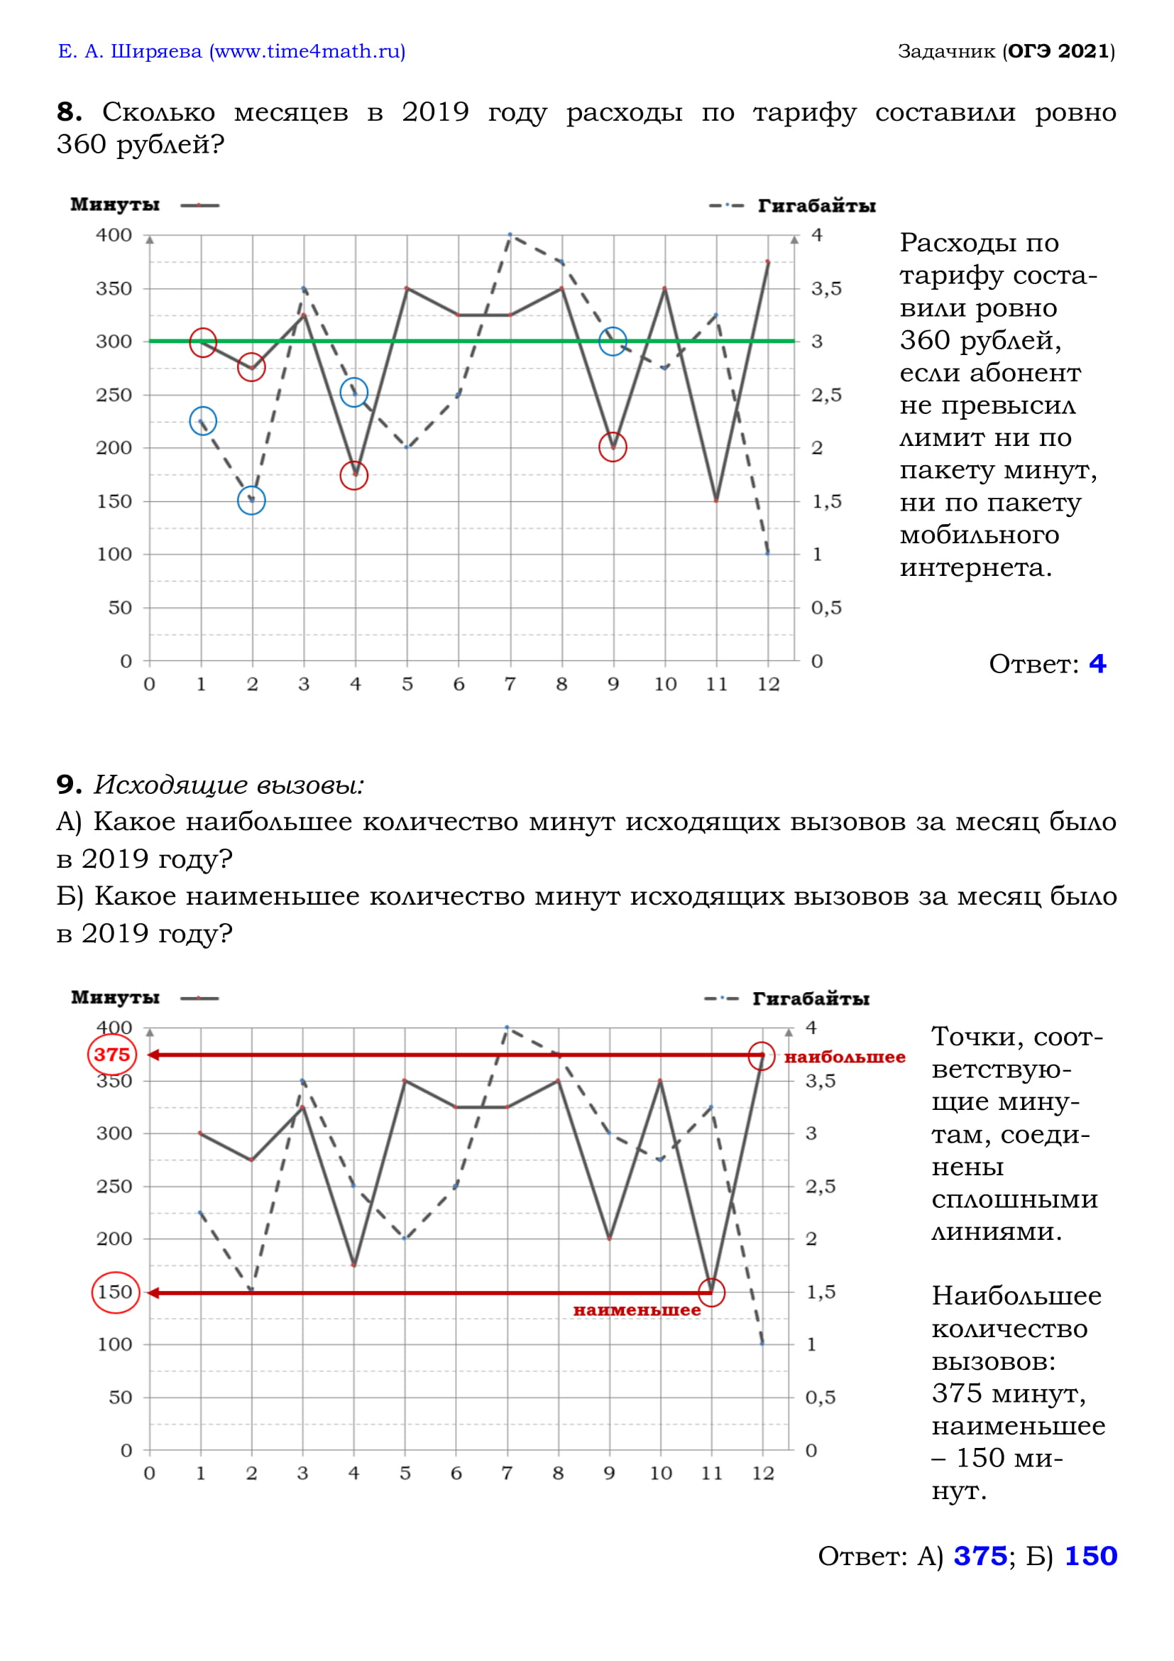
Ответ: 4

Slide 13
375
150
Ответ: А) 375
Б) 150

Slide 14
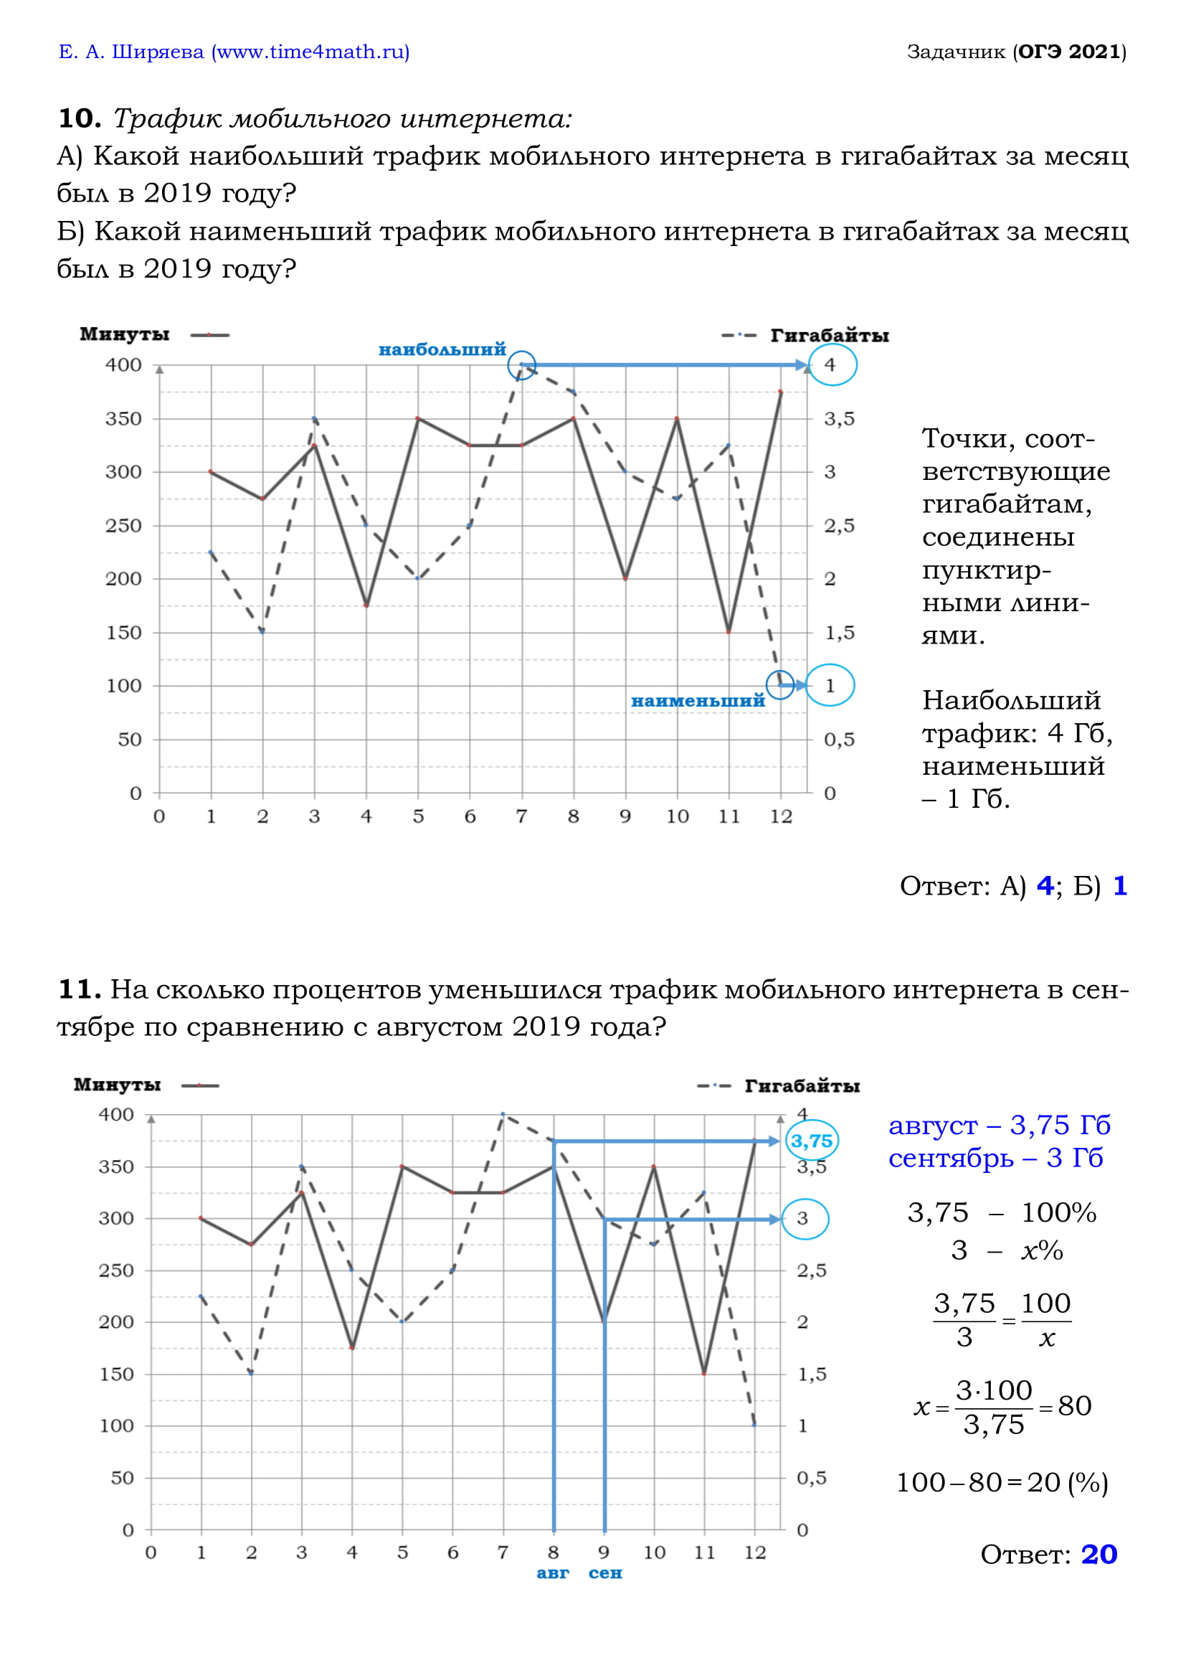
4
1
Ответ: А) 4
Б) 1

Slide 15
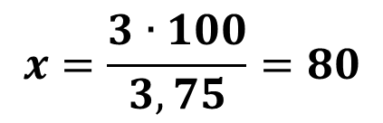

3,75
3
8
9
$$x=\frac{3∙100}{3,75}=80$$
3,75 – 100%
3 – х%
$$\frac{3,75}{3}=\frac{100}{x}$$
100-80=20(%)
Ответ: 20

Slide 16
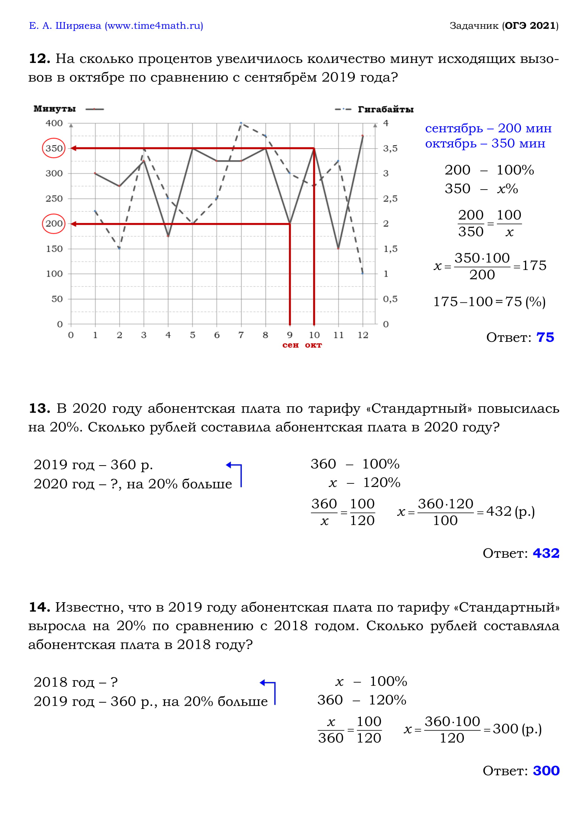

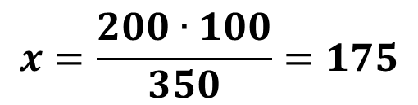
350
200
8
9
$$x=\frac{200∙100}{350}=175$$
350 – 100%
200 – x%
$$\frac{350}{200}=\frac{100}{x}$$
175-100=75(%)
Ответ: 75

Slide 17

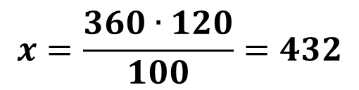
19 360 – 100%
20 х –120%
$$\frac{360}{x}=\frac{100}{120}$$
$$x=\frac{360∙120}{100}=432$$
Ответ: 432

Slide 18
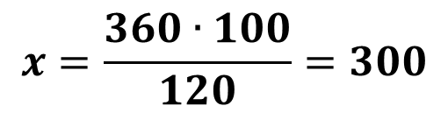

18 x– 100%
19 360 –120%х
$$\frac{x}{360}=\frac{100}{120}$$
$$x=\frac{360∙100}{120}=300$$
Ответ: 432

Slide 19
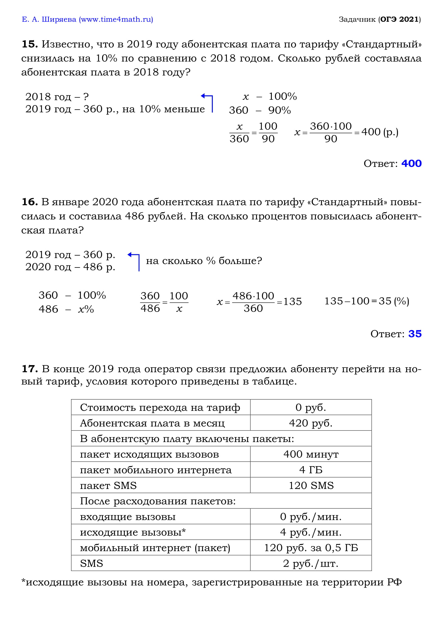
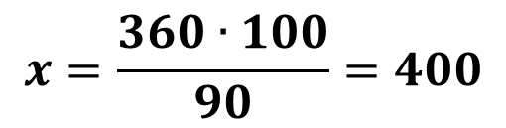

18 x – 100%
19 360 – 90%х
$$\frac{x}{360}=\frac{100}{90}$$
$$x=\frac{360∙100}{90}=400$$
Ответ: 400

Slide 20
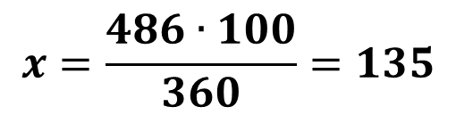

19 360 – 100%
20 486 – x%
$$\frac{360}{486}=\frac{100}{x}$$
$$x=\frac{486∙100}{360}=135$$
135-100=35(%)
Ответ: 35

Slide 21
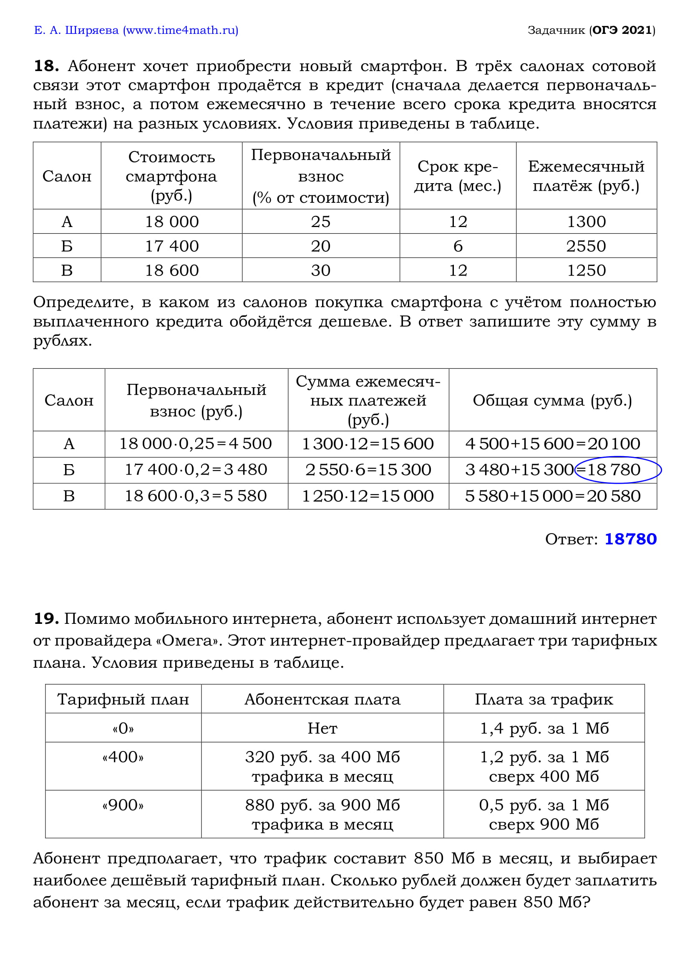

Slide 22
=0,25
=0,2
=0,3
18000·0,25=4500
1300·12=15600
4500+15600=20100
17400·0,2=3480
2550·6=15300
3480+15300=18780
18600·0,3=5580
1250·12=15000
5508+15000=20580
Ответ: 18780

